Slide 1


酒店管理系统

Slide 2




CONTENTS
项目概述
01
Project Overview
02
开发环境
Development Environment
总体设计
03
Overall Design
04
功能实现
Functional implementation

Slide 3

01
Project Overview
项目概述

Slide 4
项目概述
人员管理
人员管理
员工信息管理，包括添加员工、查看修改个人信息、修改员工工资、所属部门、删除员工。
房间管理
客房信息管理，包括添加房间，查看房间、设置房间的状态，如已预定、待清扫等，删除房间。
PPT模板下载：www.1ppt.com/moban/ 行业PPT模板：www.1ppt.com/hangye/
节日PPT模板：www.1ppt.com/jieri/ PPT素材下载：www.1ppt.com/sucai/
PPT背景图片：www.1ppt.com/beijing/ PPT图表下载：www.1ppt.com/tubiao/
优秀PPT下载：www.1ppt.com/xiazai/ PPT教程： www.1ppt.com/powerpoint/
Word教程： www.1ppt.com/word/ Excel教程：www.1ppt.com/excel/
资料下载：www.1ppt.com/ziliao/ PPT课件下载：www.1ppt.com/kejian/
范文下载：www.1ppt.com/fanwen/ 试卷下载：www.1ppt.com/shiti/
教案下载：www.1ppt.com/jiaoan/
字体下载：www.1ppt.com/ziti/

Slide 5
项目概述
订单管理
订单信息管理，包括添加订单、查看订单的信息、修改订单的状态如已付款、取消等、退房、删除订单。
财务管理
酒店的收入和支出的统计和明细查询。
PPT模板下载：www.1ppt.com/moban/ 行业PPT模板：www.1ppt.com/hangye/
节日PPT模板：www.1ppt.com/jieri/ PPT素材下载：www.1ppt.com/sucai/
PPT背景图片：www.1ppt.com/beijing/ PPT图表下载：www.1ppt.com/tubiao/
优秀PPT下载：www.1ppt.com/xiazai/ PPT教程： www.1ppt.com/powerpoint/
Word教程： www.1ppt.com/word/ Excel教程：www.1ppt.com/excel/
资料下载：www.1ppt.com/ziliao/ PPT课件下载：www.1ppt.com/kejian/
范文下载：www.1ppt.com/fanwen/ 试卷下载：www.1ppt.com/shiti/
教案下载：www.1ppt.com/jiaoan/
字体下载：www.1ppt.com/ziti/

Slide 6
02
Overall Design
开发环境

Slide 7

开发环境
HTML5+CSS3+JavaScript+Bootstrap3(前端框架)+JQuery(JS库)+AJAX(异步的 JavaScript 和 XML)+SublimeText(编辑器)
Bootstrap 是基于 HTML、CSS、JavaScript 的前端框架、用于开发响应式布局、移动设备优先的 WEB 项目。
Bootstrap 包含网格系统、链接样式、全局的 CSS 设置、可扩展的 class、可重用的组件、 jQuery 插件、数据 API等

Slide 8
开发环境
jQuery是一个JavaScript函数库，封装JavaScript常用的功能代码，提供一种简便的JavaScript设计模式，优化HTML文档操作、事件处理、动画设计和Ajax交互。用到的插件：form.js、datepicker.js
AJAX 是指异步的 JavaScript 和 XML。AJAX 不是新的编程语言，而是一种使用现有标准的新方法。异步是指当前页面发送一个请求给服务器，当前页面不需要等待服务器响应才能操作网页。发送完请求之后，当前页面可以继续浏览，操作。

Slide 9
开发环境
JDK1.8+SpringBoot(内置tomcat)+Mybatis（持久层框架）+Druid（数据库连接池）+maven（jar包管理工具）+IDEA（编辑器）
MyBatis 是一款优秀的持久层框架，它支持定制化 SQL、存储过程以及高级映射。MyBatis 避免了几乎所有的 JDBC 代码和手动设置参数以及获取结果集。MyBatis 可以使用简单的 XML 或注解来配置和映射原生信息，将接口和 Java 的 POJOs(Plain Old Java Objects,普通的 Java对象)映射成数据库中的记录。

Slide 10
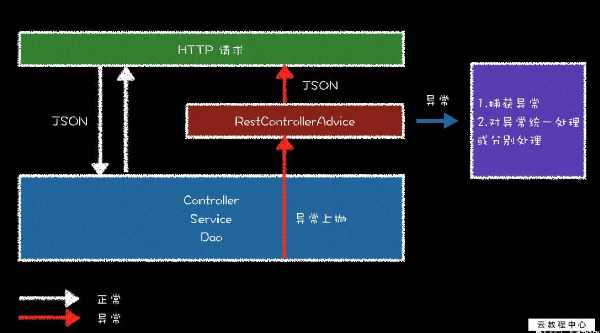
开发环境
SpringBoot的特点
创建独立的Spring应用程序
直接嵌入Tomcat，Jetty或Undertow（无需部署WAR文件）
提供简化构建配置
自动配置Spring和第三方库
不需要大量的配置文件

Slide 11
03
YOUR TITLE HERE
总体设计

Slide 12
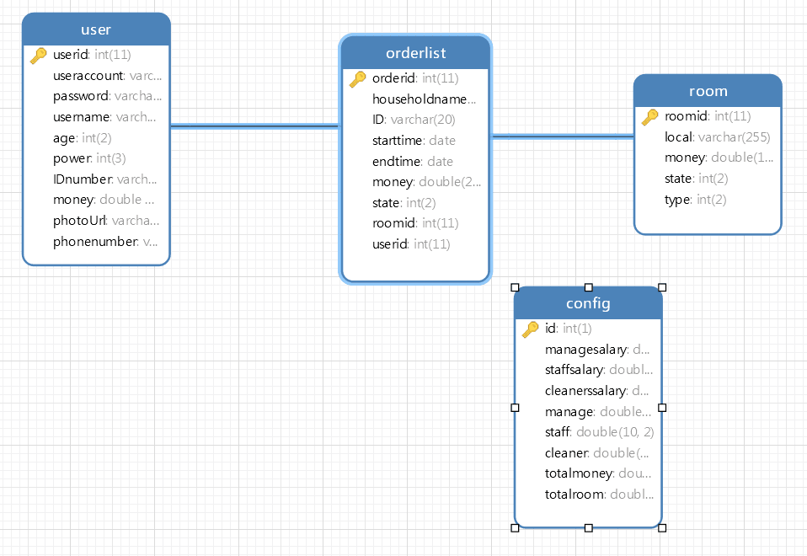
开发环境
数据库设计

Slide 13
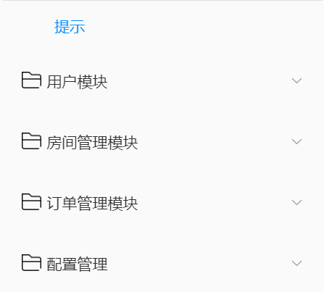
总体设计
接口文档

Slide 14
04
Functional implementation
功能实现

Slide 15
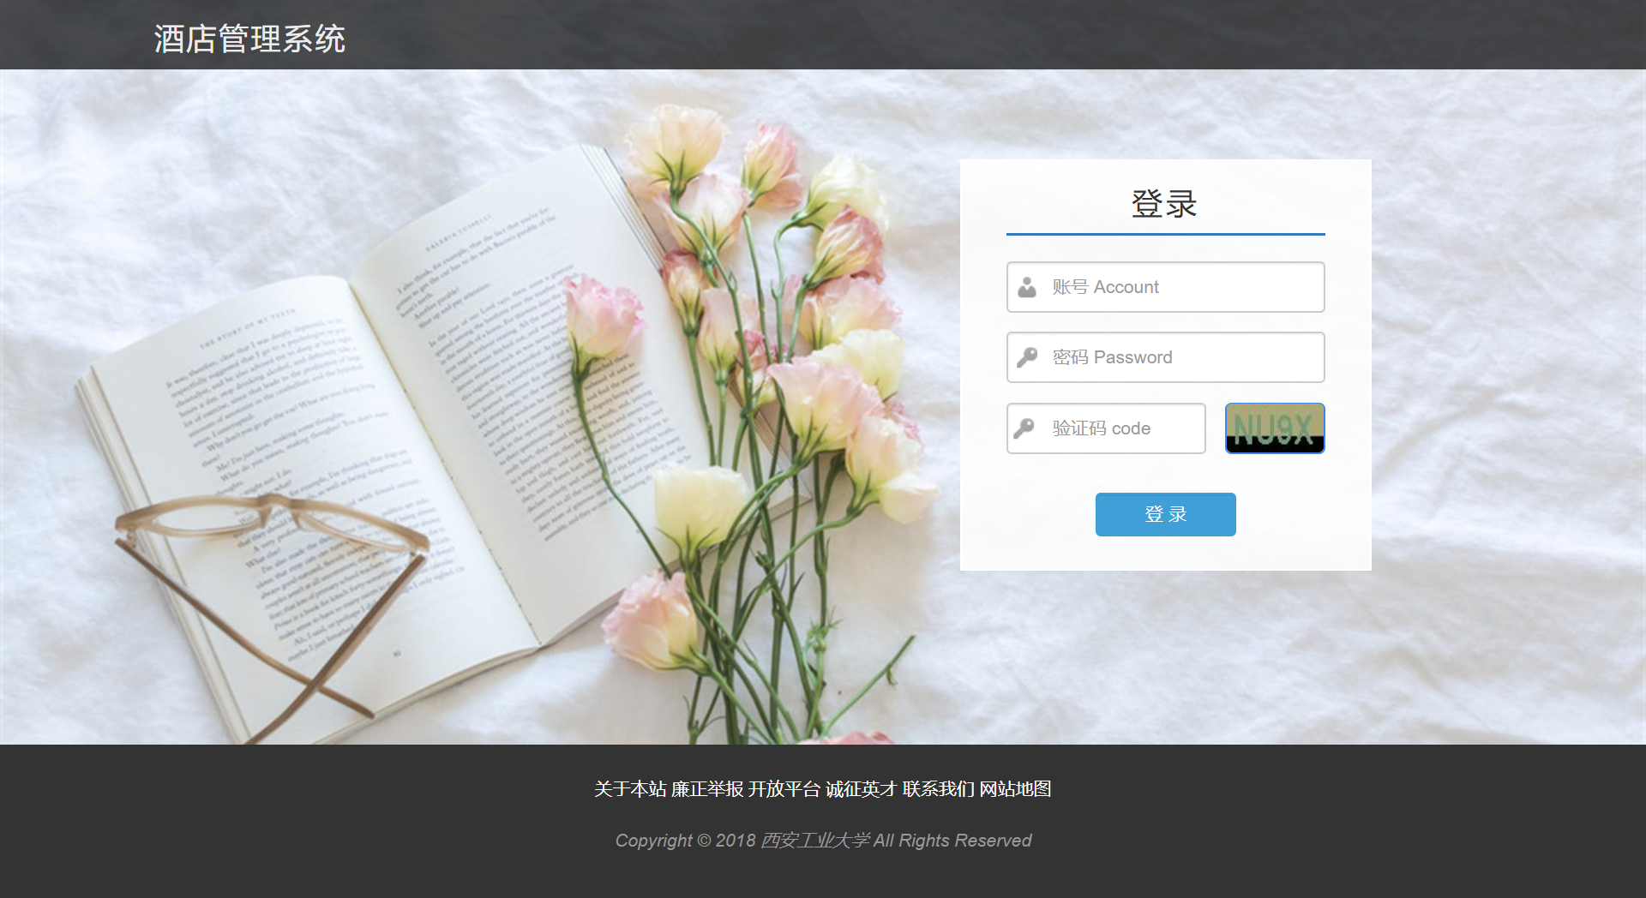
登录

Slide 16
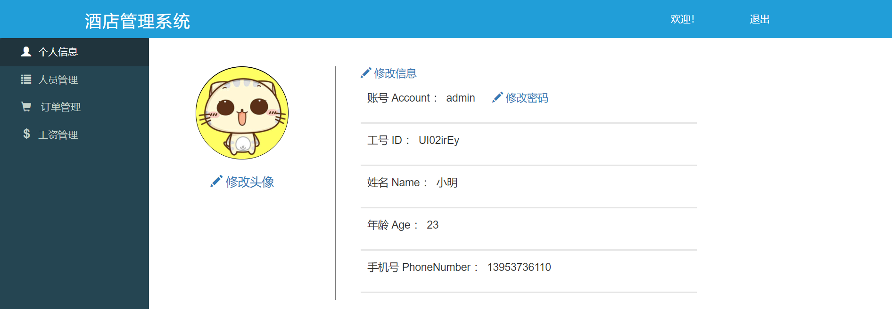
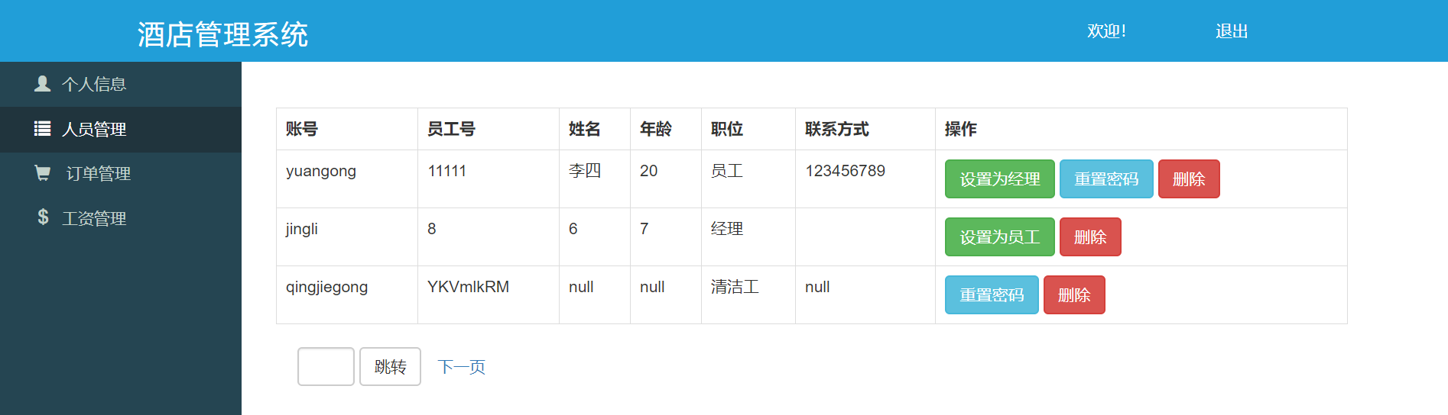

Slide 17
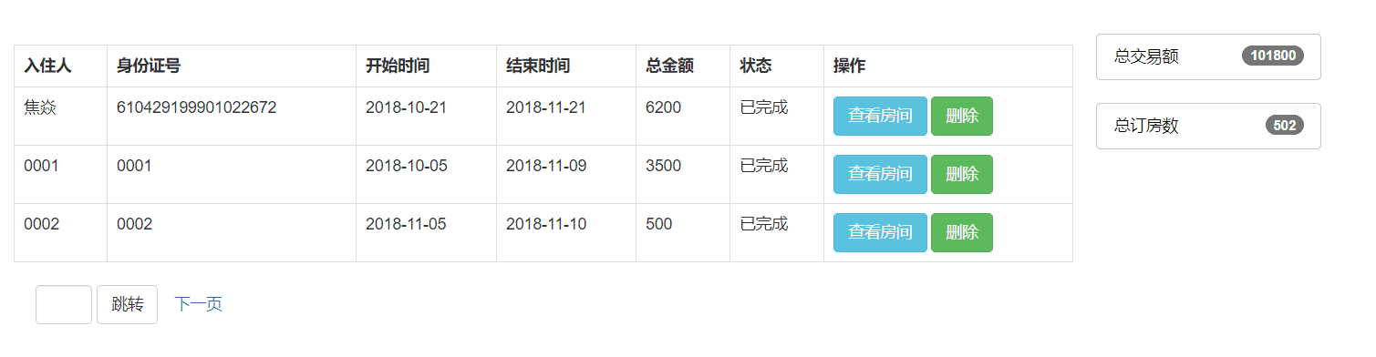
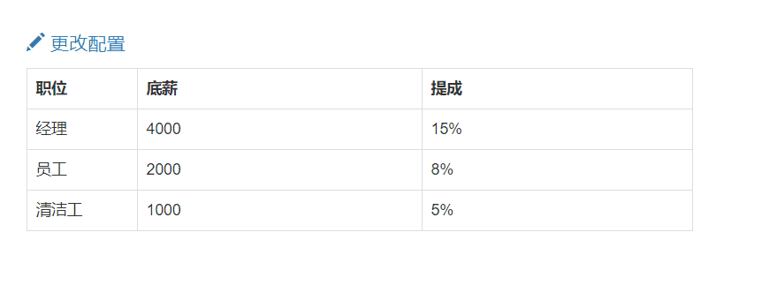

Slide 18
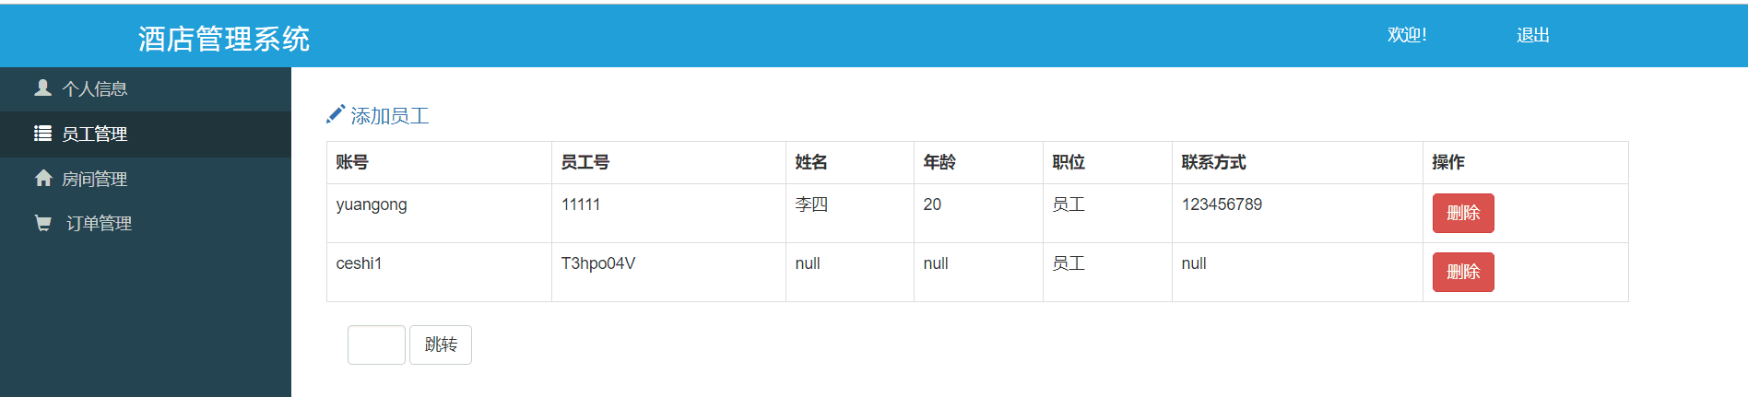
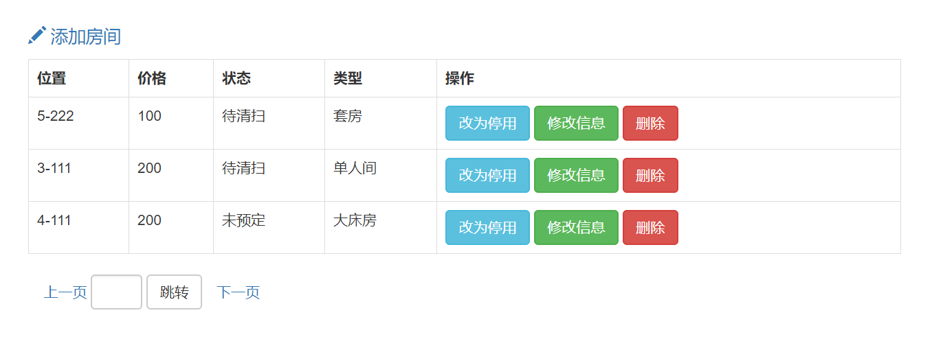

Slide 20
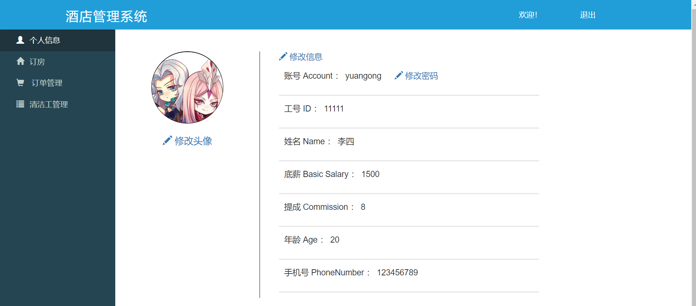

Slide 21
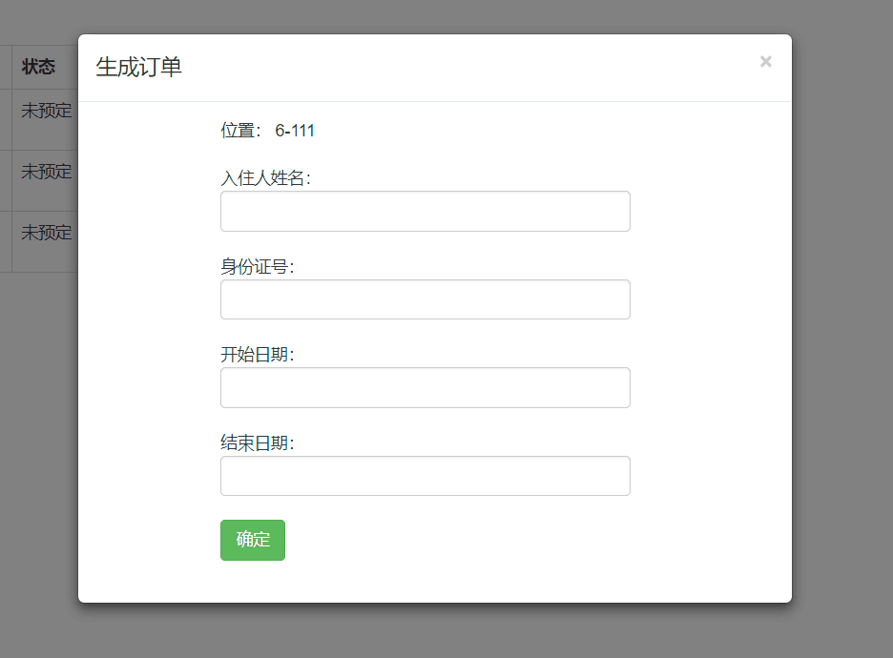
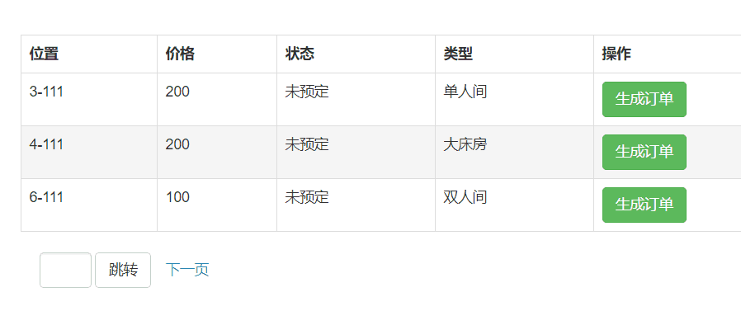
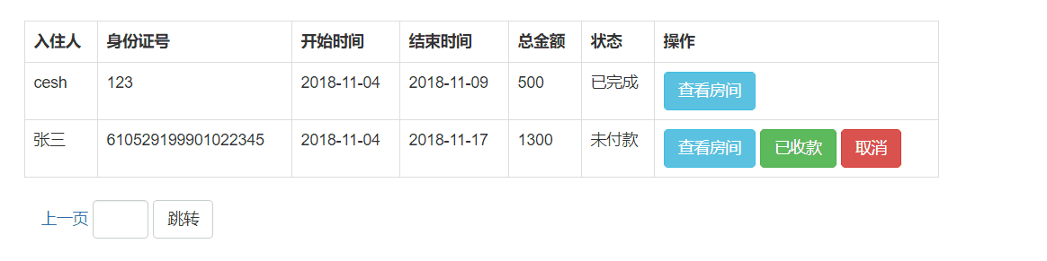

Slide 22
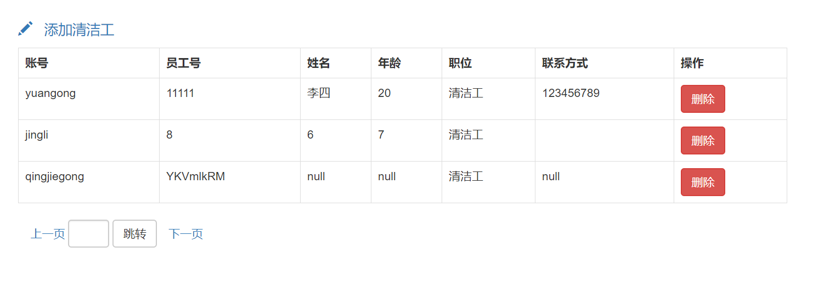

Slide 23
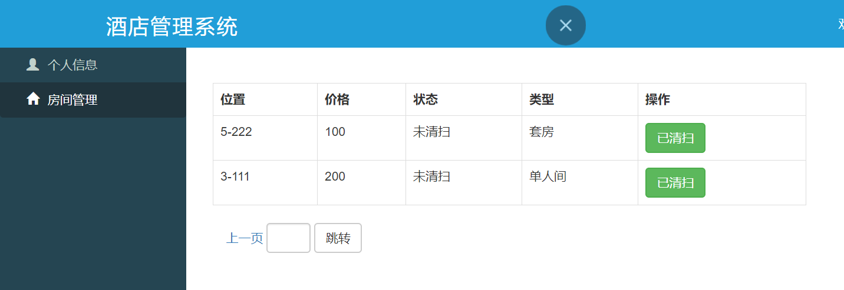

Slide 24


